Slide 1


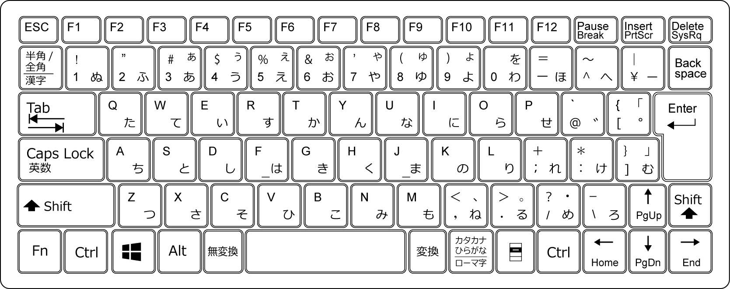


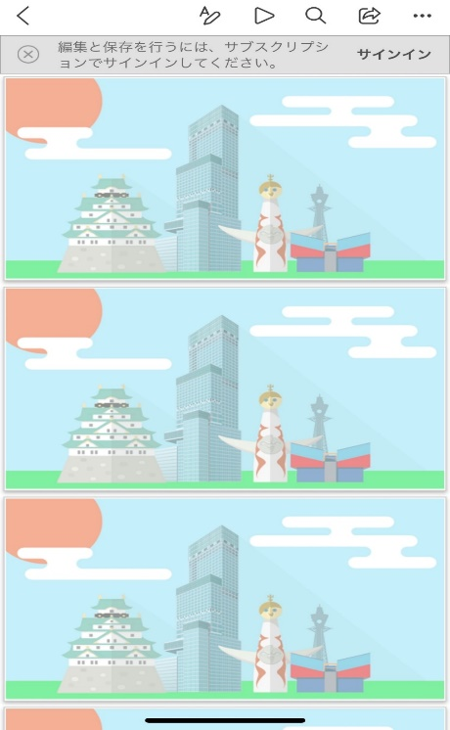
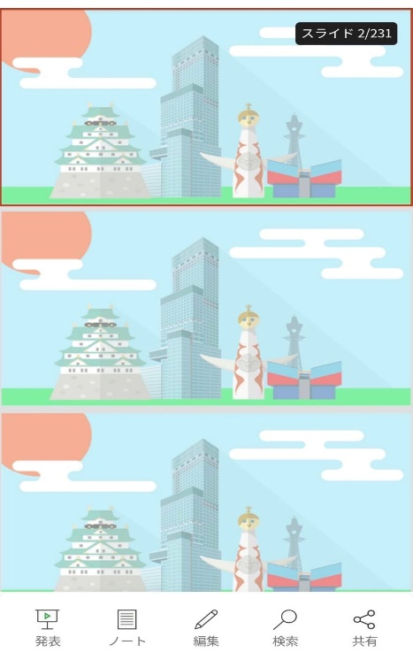

そうさほうほう
Power Point ファイル スライドショー操作方法
しよう
ばあい
キーボードの「F5」を押すと
クイズが始まります。
パソコンを使用する場合
スマートフォンまたはタブレットを
使用する場合 (※)
しよう
ばあい
iOS デバイス・ Android デバイス表示例
「▷」または「発表」を押すと始まります。
※ご使用の機種によって表現や場所が異なる場合があります。
※Microsoft Power Poinｔのアプリケーションを使用した場合
その他のPowerPointファイルを読むことが出来るアプリケーションを
ご利用の場合は、表示が異なる場合があります。

Slide 2



お
お
さ
か
ク
イ
ズ
Vol．３
もん
クイズは５問！
（令和6年6月作成）
なん
もん
わ
何問分かるかな？

Slide 3





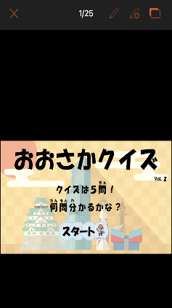
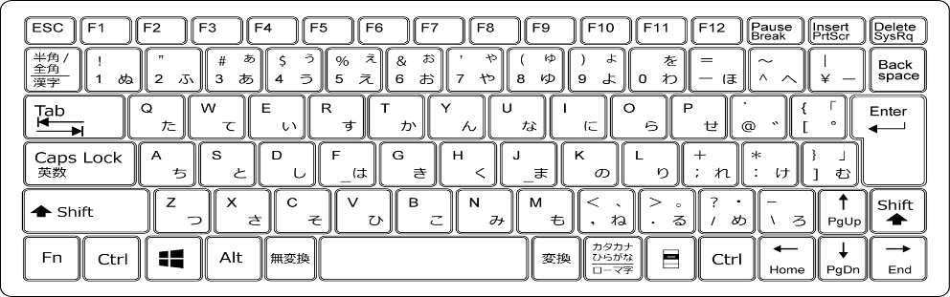


がめん
そうさ
せつめい
まず画面の操作について説明するね！
・
もど
さいしょ
がめん
もど
・
もんだい
もど
かいとう
もんだい
もど
スタートに戻る
：最初の画面に戻るよ
問題に戻る
：回答した問題に戻るよ
・
つぎ
すす
つぎ
もんだい
すす
・
こた
もど
かいとう
こた
もど
次に進む
：次の問題に進むよ
答えに戻る
：回答した答えに戻るよ
おおさかふ
わ
ちなみに･･･
もっと大阪府のことが分かるよ！
・
：
みぎうえ
で
お
右上にこのマークが出てきたら押してみてね！
・
がめん
しゅうりょう
とき
画面を終了したい時
Microsoft PowerPointアプリケーションでの
iosデバイス・Androidデバイス表示例
※ご使用の機種によって表現や場所が
異なる場合がございます。
お
ひだりうえ
お
キーボードの「Esc」を押してね！
左上の「×」を押してね！

Slide 4
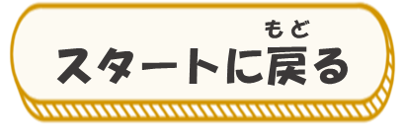



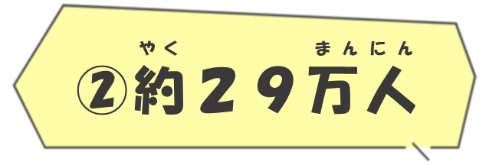
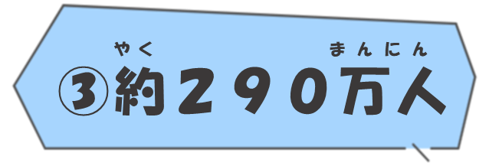
第
１
問
かよ
しょうがっこう
おお
せんせい
みんなが通っている小学校には多くの先生がいますね。
おおさかふない
しょうがっこう
せんせい
なんにん
大阪府内の小学校の先生は何人いるでしょうか。
れいわ
ねんどじてん
（令和５年度時点）
せいかい
おも
ばんごう
お
正解だと思う番号を押してね

Slide 5



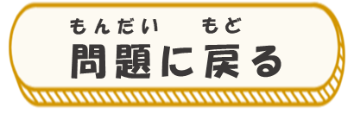
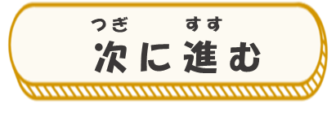
せいかい
せんせい
にんずう
にん
やく
まん
せんにん
先生の人数は「29,280人(約２万９千人)」です｡
ちか
ふけん
み
近くの府県を見てみると･･･
ひょうごけん
にん
きょうとふ
にん
兵庫県
18,407人
京都府
8,399人
しがけん
にん
ならけん
にん
滋賀県
5,655人
奈良県
4,800人
わかやまけん
にん
和歌山県
3,971人
【政府統計の総合窓口 (e-stat.go.jp)】令和５年度学校基本調査 学校調査票（小学校）職名別教員数（本務者）

Slide 6
ざんねん
せんせい
にんずう
にん
やく
まん
せんにん
先生の人数は「29,280人(約２万９千人)」です｡
ちか
ふけん
み
近くの府県を見てみると･･･
ひょうごけん
にん
きょうとふ
にん
兵庫県
18,407人
京都府
8,399人
しがけん
にん
ならけん
にん
滋賀県
5,655人
奈良県
4,800人
わかやまけん
にん
和歌山県
3,971人
【政府統計の総合窓口 (e-stat.go.jp)】令和５年度学校基本調査 学校調査票（小学校）職名別教員数（本務者）

Slide 7
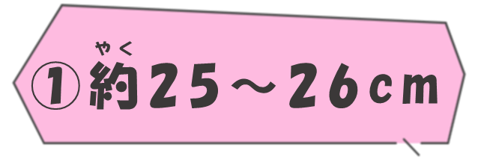
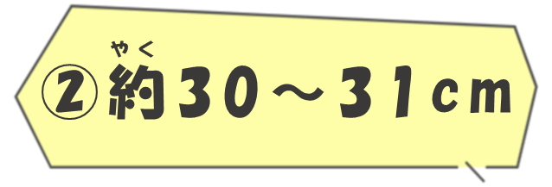
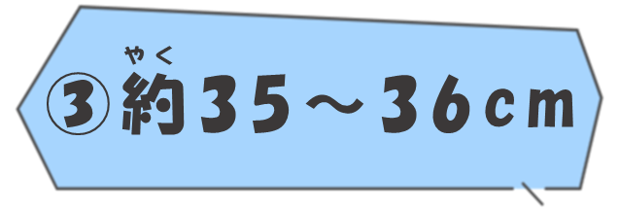
第
２
問
しょうがっこう
ねんかん
さい
さい
小学校６年間(７歳から12歳)で
しんちょう
へいきん
の
身長は平均どれぐらい伸びるでしょうか。
れいわ
ねんどじてん
（令和４年度時点）
せいかい
おも
ばんごう
お
正解だと思う番号を押してね

Slide 8
第
２
問
しょうがっこう
ねんかん
さい
さい
小学校６年間(７歳から12歳)で
しんちょう
へいきん
の
身長は平均どれぐらい伸びるでしょうか。
れいわ
ねんどじてん
（令和４年度時点）
せいかい
おも
ばんごう
お
正解だと思う番号を押してね

Slide 9


せいかい
さい
へいきん
やく
の
12歳までに平均「約３０～３１cm」伸びるよ｡
（ｃｍ）
男：1５３.8㎝
160.0
女：1５２.０㎝
155.0
男：1４５.8㎝
女：1４７.３㎝
150.0
男：1３９.６㎝
女：1４１.２㎝
145.0
男：1３４.０㎝
140.0
女：1３３.９㎝
男：12８.５㎝
135.0
女：12８.１㎝
130.0
男：122.8㎝
女：122.１㎝
男
125.0
女
120.0
７歳
８歳
９歳
１０歳
１１歳
１２歳
【政府統計の総合窓口 (e-stat.go.jp)】令和４年度学校保健統計身長・体重の平均値及び標準偏差

Slide 10

ざんねん
さい
へいきん
やく
の
12歳までに平均「約３０～３１cm」伸びるよ｡
（ｃｍ）
男：1５３.8㎝
160.0
女：1５２.０㎝
155.0
男：1４５.8㎝
女：1４７.３㎝
150.0
男：1３９.６㎝
女：1４１.２㎝
145.0
男：1３４.０㎝
140.0
女：1３３.９㎝
男：12８.５㎝
135.0
女：12８.１㎝
130.0
男：122.8㎝
女：122.１㎝
男
125.0
女
120.0
７歳
８歳
９歳
１０歳
１１歳
１２歳
【政府統計の総合窓口 (e-stat.go.jp)】令和４年度学校保健統計身長・体重の平均値及び標準偏差

Slide 11

せいかい
さい
へいきん
やく
の
12歳までに平均「約３０～３１cm」伸びるよ｡
（ｃｍ）
男：1５３.8㎝
160.0
女：1５２.０㎝
155.0
男：1４５.8㎝
女：1４７.３㎝
150.0
男：1３９.６㎝
女：1４１.２㎝
145.0
男：1３４.０㎝
140.0
女：1３３.９㎝
男：12８.５㎝
135.0
女：12８.１㎝
130.0
男：122.8㎝
女：122.１㎝
男
125.0
女
120.0
７歳
８歳
９歳
１０歳
１１歳
１２歳
【政府統計の総合窓口 (e-stat.go.jp)】令和４年度学校保健統計身長・体重の平均値及び標準偏差

Slide 12

ざんねん
さい
へいきん
やく
の
12歳までに平均「約３０～３１cm」伸びるよ｡
（ｃｍ）
男：1５３.8㎝
160.0
女：1５２.０㎝
155.0
男：1４５.8㎝
女：1４７.３㎝
150.0
男：1３９.６㎝
女：1４１.２㎝
145.0
男：1３４.０㎝
140.0
女：1３３.９㎝
男：12８.５㎝
135.0
女：12８.１㎝
130.0
男：122.8㎝
女：122.１㎝
男
125.0
女
120.0
７歳
８歳
９歳
１０歳
１１歳
１２歳
【政府統計の総合窓口 (e-stat.go.jp)】令和４年度学校保健統計身長・体重の平均値及び標準偏差

Slide 13
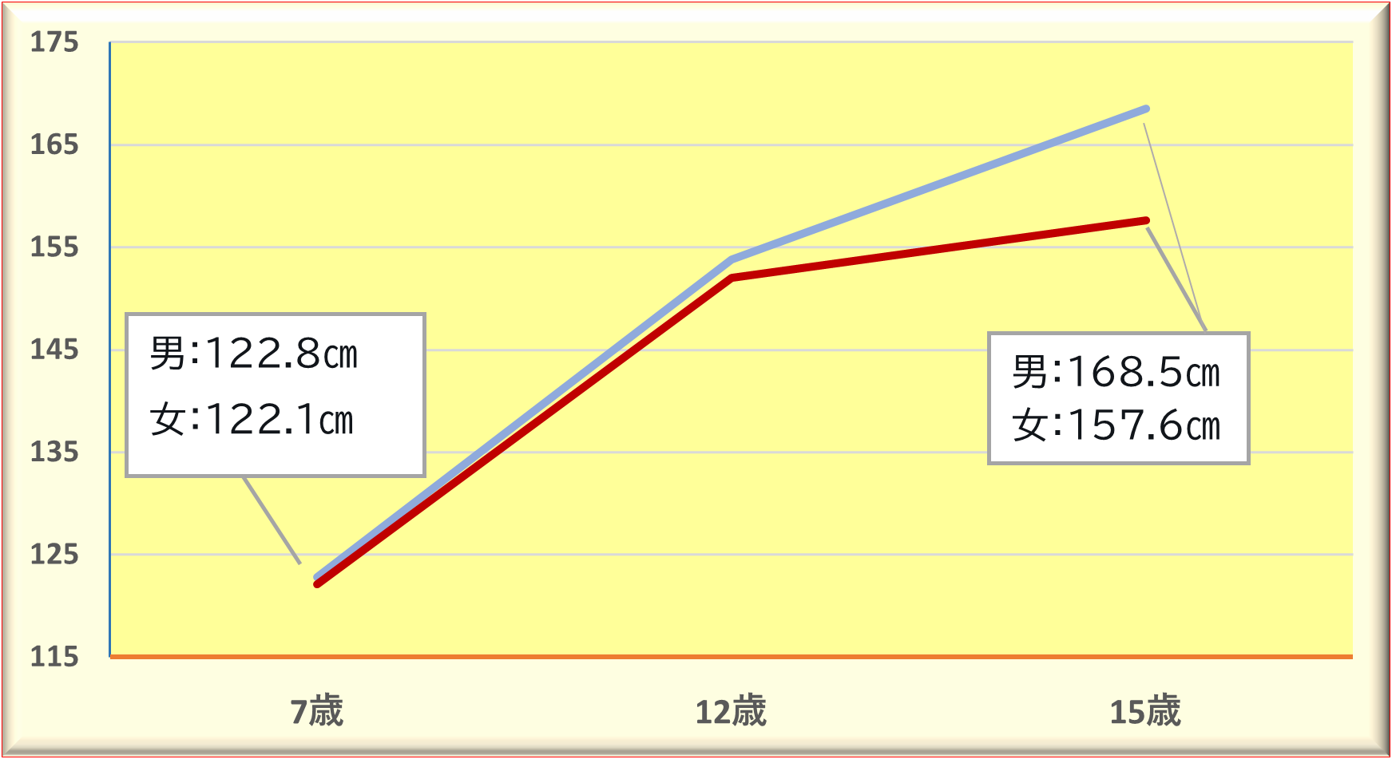

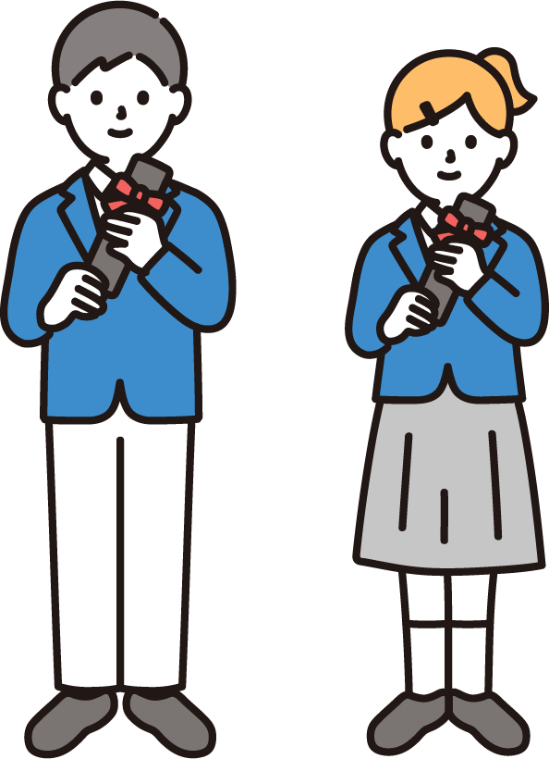
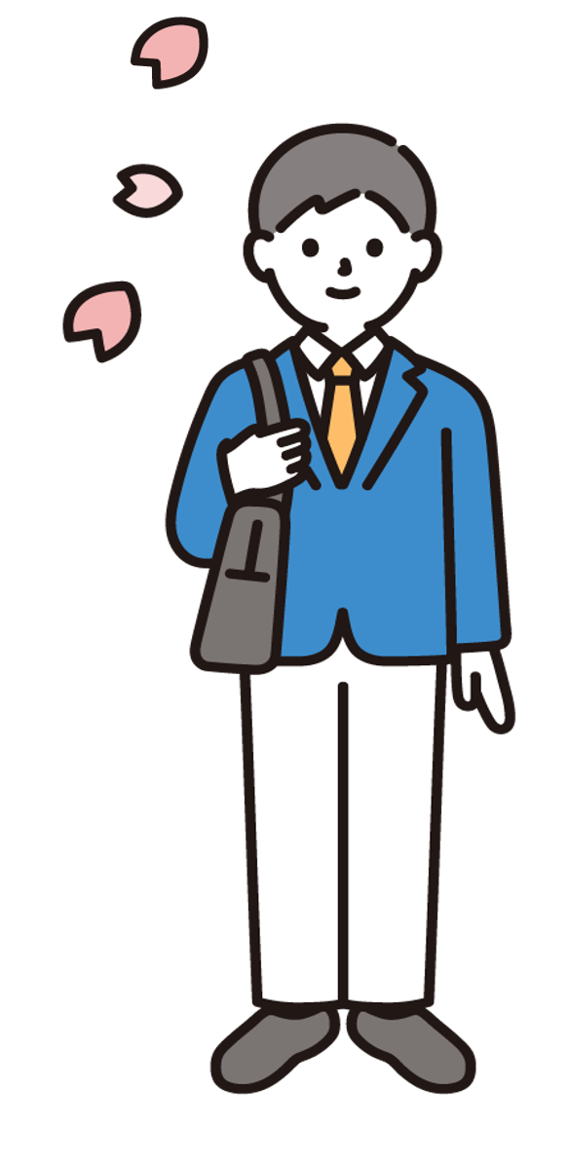
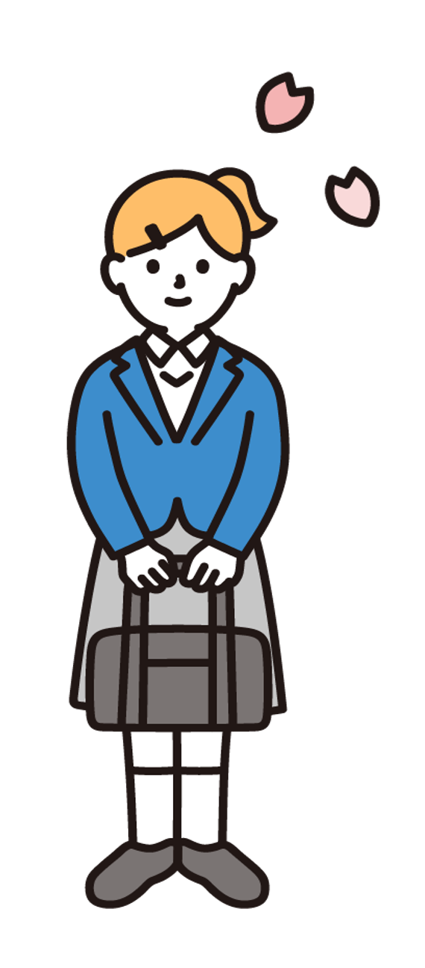
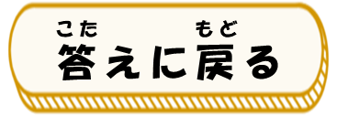
さい
さい
み
7歳から１５歳までを見てみると･･･
男：45.7cm
女：35.5cm
さい
15歳
さい
7歳
しんちょう
の
こんなにも身長が伸びるんだね💡
平均：168.5㎝
平均：157.6㎝
平均：122.8㎝
平均：122.１㎝
【政府統計の総合窓口 (e-stat.go.jp)】令和４年度学校保健統計身長・体重の平均値及び標準偏差

Slide 14
さい
さい
み
7歳から１５歳までを見てみると･･･
男：45.7cm
女：35.5cm
さい
15歳
さい
7歳
しんちょう
の
こんなにも身長が伸びるんだね💡
平均：122.８㎝
平均：122.１㎝
平均：168.5㎝
平均：157.6㎝
【政府統計の総合窓口 (e-stat.go.jp)】令和４年度学校保健統計身長・体重の平均値及び標準偏差

Slide 15
さい
さい
み
7歳から１５歳までを見てみると･･･
男：45.7cm
女：35.5cm
さい
15歳
さい
7歳
しんちょう
の
こんなにも身長が伸びるんだね💡
平均：168.5㎝
平均：157.6㎝
平均：122.８㎝
平均：122.１㎝
【政府統計の総合窓口 (e-stat.go.jp)】令和４年度学校保健統計身長・体重の平均値及び標準偏差

Slide 16
さい
さい
み
7歳から１５歳までを見てみると･･･
男：45.7cm
女：35.5cm
さい
15歳
さい
7歳
しんちょう
の
こんなにも身長が伸びるんだね💡
平均：168.5㎝
平均：157.6㎝
平均：122.８㎝
平均：122.１㎝
【政府統計の総合窓口 (e-stat.go.jp)】令和４年度学校保健統計身長・体重の平均値及び標準偏差

Slide 17

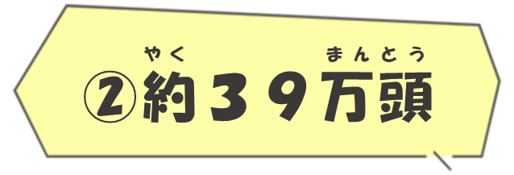
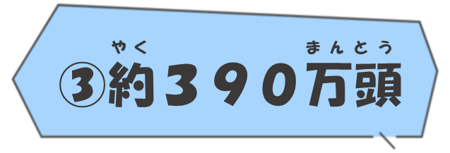
第
３
問
いぬ
さんぽ
ひと
み
よく犬の散歩をしている人を見かけますが、
おおさかふ
とうろく
いぬ
かず
なんとう
大阪府に登録されている犬の数は何頭でしょうか。
れいわ
ねんどまつじてん
（令和４年度末時点）
せいかい
おも
ばんごう
お
正解だと思う番号を押してね

Slide 18
第
３
問
いぬ
さんぽ
ひと
み
よく犬の散歩をしている人を見かけますが、
おおさかふ
とうろく
いぬ
かず
なんとう
大阪府に登録されている犬の数は何頭でしょうか。
れいわ
ねんどまつじてん
（令和４年度末時点）
せいかい
おも
ばんごう
お
正解だと思う番号を押してね

Slide 19
第
３
問
いぬ
さんぽ
ひと
み
よく犬の散歩をしている人を見かけますが、
おおさかふ
とうろく
いぬ
かず
なんとう
大阪府に登録されている犬の数は何頭でしょうか。
れいわ
ねんどまつじてん
（令和４年度末時点）
せいかい
おも
ばんごう
お
正解だと思う番号を押してね

Slide 20
せいかい
いぬ とうろくとうすう
とう
やく
まんとう
犬の登録頭数は「394,453頭(約３９万頭)」です｡
ちか
ふけん
み
近くの府県を見てみると･･･
ひょうごけん
とう
きょうとふ
とう
兵庫県
287,371頭
京都府
121,780頭
しがけん
とう
ならけん
とう
滋賀県
77,851頭
奈良県
54,833頭
わかやまけん
とう
和歌山県
48,382頭
【厚生労働省】都道府県別の犬の登録頭数と予防注射頭数等 (mhlw.go.jp)

Slide 21
ざんねん
いぬ とうろくとうすう
とう
やく
まんとう
犬の登録頭数は「394,453頭(約３９万頭)」です｡
ちか
ふけん
み
近くの府県を見てみると･･･
ひょうごけん
とう
きょうとふ
とう
兵庫県
287,371頭
京都府
121,780頭
しがけん
とう
ならけん
とう
滋賀県
77,851頭
奈良県
54,833頭
わかやまけん
とう
和歌山県
48,382頭
【厚生労働省】都道府県別の犬の登録頭数と予防注射頭数等 (mhlw.go.jp)

Slide 22
せいかい
いぬ
とうろくとうすう
とう やく
まんとう
犬の登録頭数は「394,453頭(約３９万頭)」です｡
ちか
ふけん
み
近くの府県を見てみると･･･
ひょうごけん
とう
きょうとふ
とう
兵庫県
287,371頭
京都府
121,780頭
しがけん
とう
ならけん
とう
滋賀県
77,851頭
奈良県
54,833頭
わかやまけん
とう
和歌山県
48,382頭
【厚生労働省】都道府県別の犬の登録頭数と予防注射頭数等 (mhlw.go.jp)

Slide 23
ざんねん
いぬ
とうろくとうすう
とう やく
まんとう
犬の登録頭数は「394,453頭(約３９万頭)」です｡
ちか
ふけん
み
近くの府県を見てみると･･･
ひょうごけん
とう
きょうとふ
とう
兵庫県
287,371頭
京都府
121,780頭
しがけん
とう
ならけん
とう
滋賀県
77,851頭
奈良県
54,833頭
わかやまけん
とう
和歌山県
48,382頭
【厚生労働省】都道府県別の犬の登録頭数と予防注射頭数等 (mhlw.go.jp)

Slide 24
せいかい
いぬ
とうろくとうすう
とう やく
まんとう
犬の登録頭数は「394,453頭(約３９万頭)」です｡
ちか
ふけん
み
近くの府県を見てみると･･･
ひょうごけん
とう
きょうとふ
とう
兵庫県
287,371頭
京都府
121,780頭
しがけん
とう
ならけん
とう
滋賀県
77,851頭
奈良県
54,833頭
わかやまけん
とう
和歌山県
48,382頭
【厚生労働省】都道府県別の犬の登録頭数と予防注射頭数等 (mhlw.go.jp)

Slide 25
ざんねん
いぬ
とうろくとうすう
とう やく
まんとう
犬の登録頭数は「394,453頭(約３９万頭)」です｡
ちか
ふけん
み
近くの府県を見てみると･･･
ひょうごけん
とう
きょうとふ
とう
兵庫県
287,371頭
京都府
121,780頭
しがけん
とう
ならけん
とう
滋賀県
77,851頭
奈良県
54,833頭
わかやまけん
とう
和歌山県
48,382頭
【厚生労働省】都道府県別の犬の登録頭数と予防注射頭数等 (mhlw.go.jp)

Slide 26
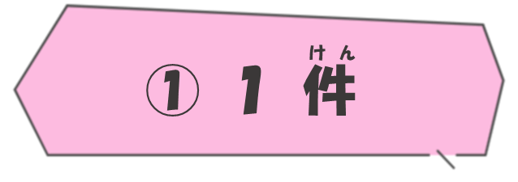
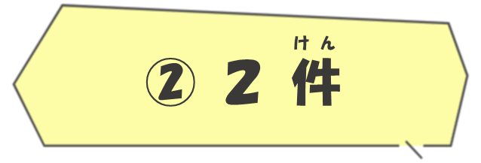
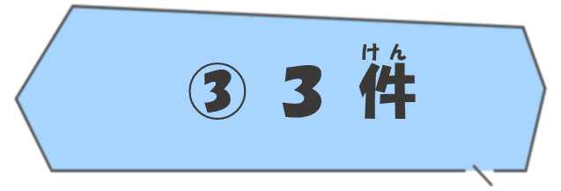
第
４
問
みらい
ひ つ
たいせつ
せかいいさん
未来へ引き継ぐべき大切な世界遺産は、
おおさかふない
なんけん
とうろく
大阪府内には何件登録されているでしょうか。
れいわ
ねんじてん
（令和6年時点）
せいかい
おも
ばんごう
お
正解だと思う番号を押してね

Slide 27
第
４
問
みらい
ひ つ
たいせつ
せかいいさん
未来へ引き継ぐべき大切な世界遺産は、
おおさかふない
なんけん
とうろく
大阪府内には何件登録されているでしょうか。
れいわ
ねんじてん
（令和6年時点）
せいかい
おも
ばんごう
お
正解だと思う番号を押してね

Slide 28
第
４
問
みらい
ひ つ
たいせつ
せかいいさん
未来へ引き継ぐべき大切な世界遺産は、
おおさかふない
なんけん
とうろく
大阪府内には何件登録されているでしょうか。
れいわ
ねんじてん
（令和6年時点）
せいかい
おも
ばんごう
お
正解だと思う番号を押してね

Slide 29
第
４
問
みらい
ひ つ
たいせつ
せかいいさん
未来へ引き継ぐべき大切な世界遺産は、
おおさかふない
なんけん
とうろく
大阪府内には何件登録されているでしょうか。
れいわ
ねんじてん
（令和6年時点）
せいかい
おも
ばんごう
お
正解だと思う番号を押してね

Slide 30
せいかい
おおさかふ
せかいいさん
けん
大阪府には世界遺産が「１件」あります。
れいわがんねん
もず
ふるいちこふんぐん
こだいにほん
ふんぼぐん
令和元年に「百舌鳥･古市古墳群-古代日本の墳墓群-」が
せかいいさん
とうろく
世界遺産に登録されました。
【文化庁 (bunka.go.jp)】日本の世界遺産一覧

Slide 31
ざんねん
おおさかふ
せかいいさん
けん
大阪府には世界遺産が「１件」あります。
れいわがんねん
もず
ふるいちこふんぐん
こだいにほん
ふんぼぐん
令和元年に「百舌鳥･古市古墳群-古代日本の墳墓群-」が
せかいいさん
とうろく
世界遺産に登録されました。
【文化庁 (bunka.go.jp)】日本の世界遺産一覧

Slide 32
せいかい
おおさかふ
せかいいさん
けん
大阪府には世界遺産が「１件」あります。
れいわがんねん
もず
ふるいちこふんぐん
こだいにほん
ふんぼぐん
令和元年に「百舌鳥･古市古墳群-古代日本の墳墓群-」が
せかいいさん
とうろく
世界遺産に登録されました。
【文化庁 (bunka.go.jp)】日本の世界遺産一覧

Slide 33
ざんねん
おおさかふ
せかいいさん
けん
大阪府には世界遺産が「１件」あります。
れいわがんねん
もず
ふるいちこふんぐん
こだいにほん
ふんぼぐん
令和元年に「百舌鳥･古市古墳群-古代日本の墳墓群-」が
せかいいさん
とうろく
世界遺産に登録されました。
【文化庁 (bunka.go.jp)】日本の世界遺産一覧

Slide 34
せいかい
おおさかふ
せかいいさん
けん
大阪府には世界遺産が「１件」あります。
れいわがんねん
もず
ふるいちこふんぐん
こだいにほん
ふんぼぐん
令和元年に「百舌鳥･古市古墳群-古代日本の墳墓群-」が
せかいいさん
とうろく
世界遺産に登録されました。
【文化庁 (bunka.go.jp)】日本の世界遺産一覧

Slide 35
ざんねん
おおさかふ
せかいいさん
けん
大阪府には世界遺産が「１件」あります。
れいわがんねん
もず
ふるいちこふんぐん
こだいにほん
ふんぼぐん
令和元年に「百舌鳥･古市古墳群-古代日本の墳墓群-」が
せかいいさん
とうろく
世界遺産に登録されました。
【文化庁 (bunka.go.jp)】日本の世界遺産一覧

Slide 36
せいかい
おおさかふ
せかいいさん
けん
大阪府には世界遺産が「１件」あります。
れいわがんねん
もず
ふるいちこふんぐん
こだいにほん
ふんぼぐん
令和元年に「百舌鳥･古市古墳群-古代日本の墳墓群-」が
せかいいさん
とうろく
世界遺産に登録されました。
【文化庁 (bunka.go.jp)】日本の世界遺産一覧

Slide 37
ざんねん
おおさかふ
せかいいさん
けん
大阪府には世界遺産が「１件」あります。
れいわがんねん
もず
ふるいちこふんぐん
こだいにほん
ふんぼぐん
令和元年に「百舌鳥･古市古墳群-古代日本の墳墓群-」が
せかいいさん
とうろく
世界遺産に登録されました。
【文化庁 (bunka.go.jp)】日本の世界遺産一覧

Slide 38
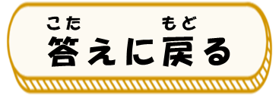
せかいいさん
ぜんせかい
けんとうろく
世界遺産は全世界で「１,１９９」件登録されています。
とうろくすう
み
登録数のランキングを見てみると･･･
にほん
い
日本は１１位
２５件です。
けん
けん
けん
１位
イタリア
５９件
６位
インド
４２件
ちゅうごく
けん
けん
２位
せかいいさん
５７件
とうろく
７位
メキシコ
３５件
中国
世界遺産に登録されました。
けん
けん
３位
フランス
５２件
８位
イギリス
３３件
ドイツ
けん
ロシア
けん
３位
５２件
９位
３１件
スペイン
けん
イラン
けん
５位
５０件
１０位
２７件
UNESCO World Heritage Centre - World Heritage List

Slide 39
せかいいさん
ぜんせかい
けんとうろく
世界遺産は全世界で「１,１９９」件登録されています。
とうろくすう
み
登録数のランキングを見てみると･･･
にほん
い
日本は１１位
２５件です。
けん
けん
けん
１位
イタリア
５９件
６位
インド
４２件
ちゅうごく
けん
けん
２位
せかいいさん
５７件
とうろく
７位
メキシコ
３５件
中国
世界遺産に登録されました。
けん
けん
３位
フランス
５２件
８位
イギリス
３３件
ドイツ
けん
ロシア
けん
３位
５２件
９位
３１件
スペイン
けん
イラン
けん
５位
５０件
１０位
２７件
UNESCO World Heritage Centre - World Heritage List

Slide 40
せかいいさん
ぜんせかい
けんとうろく
世界遺産は全世界で「１,１９９」件登録されています。
とうろくすう
み
登録数のランキングを見てみると･･･
にほん
い
日本は１１位
２５件です。
けん
けん
けん
１位
イタリア
５９件
６位
インド
４２件
ちゅうごく
けん
けん
２位
せかいいさん
５７件
とうろく
７位
メキシコ
３５件
中国
世界遺産に登録されました。
けん
けん
３位
フランス
５２件
８位
イギリス
３３件
ドイツ
けん
ロシア
けん
３位
５２件
９位
３１件
スペイン
けん
イラン
けん
５位
５０件
１０位
２７件
UNESCO World Heritage Centre - World Heritage List

Slide 41
せかいいさん
ぜんせかい
けんとうろく
世界遺産は全世界で「１,１９９」件登録されています。
とうろくすう
み
登録数のランキングを見てみると･･･
にほん
い
日本は１１位
２５件です。
けん
けん
けん
１位
イタリア
５９件
６位
インド
４２件
ちゅうごく
けん
けん
２位
せかいいさん
５７件
とうろく
７位
メキシコ
３５件
中国
世界遺産に登録されました。
けん
けん
３位
フランス
５２件
８位
イギリス
３３件
ドイツ
けん
ロシア
けん
３位
５２件
９位
３１件
スペイン
けん
イラン
けん
５位
５０件
１０位
２７件
UNESCO World Heritage Centre - World Heritage List

Slide 42
せかいいさん
ぜんせかい
けんとうろく
世界遺産は全世界で「１,１９９」件登録されています。
とうろくすう
み
登録数のランキングを見てみると･･･
にほん
い
日本は１１位
２５件です。
けん
けん
けん
１位
イタリア
５９件
６位
インド
４２件
ちゅうごく
けん
けん
２位
せかいいさん
５７件
とうろく
７位
メキシコ
３５件
中国
世界遺産に登録されました。
けん
けん
３位
フランス
５２件
８位
イギリス
３３件
ドイツ
けん
ロシア
けん
３位
５２件
９位
３１件
スペイン
けん
イラン
けん
５位
５０件
１０位
２７件
UNESCO World Heritage Centre - World Heritage List

Slide 43
せかいいさん
ぜんせかい
けんとうろく
世界遺産は全世界で「１,１９９」件登録されています。
とうろくすう
み
登録数のランキングを見てみると･･･
にほん
い
日本は１１位
２５件です。
けん
けん
けん
１位
イタリア
５９件
６位
インド
４２件
ちゅうごく
けん
けん
２位
せかいいさん
５７件
とうろく
７位
メキシコ
３５件
中国
世界遺産に登録されました。
けん
けん
３位
フランス
５２件
８位
イギリス
３３件
ドイツ
けん
ロシア
けん
３位
５２件
９位
３１件
スペイン
けん
イラン
けん
５位
５０件
１０位
２７件
UNESCO World Heritage Centre - World Heritage List

Slide 44
せかいいさん
ぜんせかい
けんとうろく
世界遺産は全世界で「１,１９９」件登録されています。
とうろくすう
み
登録数のランキングを見てみると･･･
にほん
い
日本は１１位
２５件です。
けん
けん
けん
１位
イタリア
５９件
６位
インド
４２件
ちゅうごく
けん
けん
２位
せかいいさん
５７件
とうろく
７位
メキシコ
３５件
中国
世界遺産に登録されました。
けん
けん
３位
フランス
５２件
８位
イギリス
３３件
ドイツ
けん
ロシア
けん
３位
５２件
９位
３１件
スペイン
けん
イラン
けん
５位
５０件
１０位
２７件
UNESCO World Heritage Centre - World Heritage List

Slide 45
せかいいさん
ぜんせかい
けんとうろく
世界遺産は全世界で「１,１９９」件登録されています。
とうろくすう
み
登録数のランキングを見てみると･･･
にほん
い
日本は１１位
２５件です。
けん
けん
けん
１位
イタリア
５９件
６位
インド
４２件
ちゅうごく
けん
けん
２位
せかいいさん
５７件
とうろく
７位
メキシコ
３５件
中国
世界遺産に登録されました。
けん
けん
３位
フランス
５２件
８位
イギリス
３３件
ドイツ
けん
ロシア
けん
３位
５２件
９位
３１件
スペイン
けん
イラン
けん
５位
５０件
１０位
２７件
UNESCO World Heritage Centre - World Heritage List

Slide 46
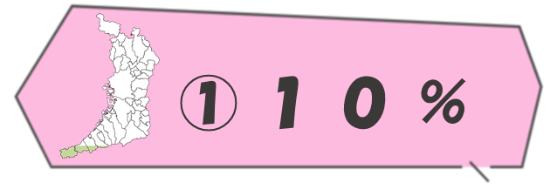
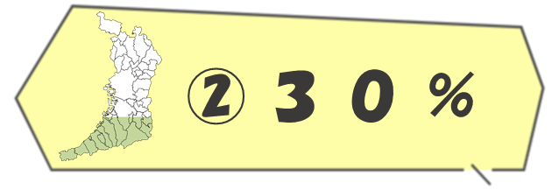
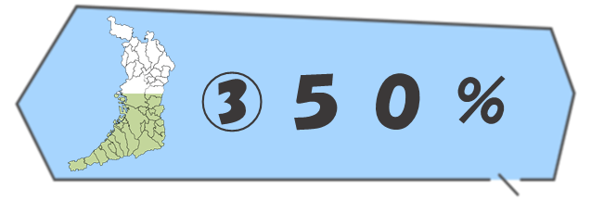
第
５
問
おおさかふ
しんりん めんせき
おおさかふぜんたい めんせき
大阪府の森林の面積は、大阪府全体の面積の
やくなん
し
約何％を占めているでしょうか。
れいわ
ねんどまつじてん
（令和３年度末時点）
せいかい
おも
ばんごう
お
正解だと思う番号を押してね

Slide 47
第
５
問
おおさかふ
しんりん めんせき
おおさかふぜんたい めんせき
大阪府の森林の面積は、大阪府全体の面積の
やくなん
し
約何％を占めているでしょうか。
れいわ
ねんどまつじてん
（令和３年度末時点）
せいかい
おも
ばんごう
お
正解だと思う番号を押してね

Slide 48
第
５
問
おおさかふ
しんりん めんせき
おおさかふぜんたい めんせき
大阪府の森林の面積は、大阪府全体の面積の
やくなん
し
約何％を占めているでしょうか。
れいわ
ねんどまつじてん
（令和３年度末時点）
せいかい
おも
ばんごう
お
正解だと思う番号を押してね

Slide 49
第
５
問
おおさかふ
しんりん めんせき
おおさかふぜんたい めんせき
大阪府の森林の面積は、大阪府全体の面積の
やくなん
し
約何％を占めているでしょうか。
れいわ
ねんどまつじてん
（令和３年度末時点）
せいかい
おも
ばんごう
お
正解だと思う番号を押してね

Slide 50
第
５
問
おおさかふ
しんりん めんせき
おおさかふぜんたい めんせき
大阪府の森林の面積は、大阪府全体の面積の
やくなん
し
約何％を占めているでしょうか。
れいわ
ねんどまつじてん
（令和３年度末時点）
せいかい
おも
ばんごう
お
正解だと思う番号を押してね

Slide 51
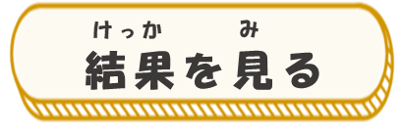
せいかい
おおさかふ
しんりんめんせき
し
わりあい
大阪府の森林面積の占める割合は「３０％」です。
しんりんめんせき
し
わりあい
おお
とどうふけん
じょうい
い
しんりんめんせき
し
わりあい
すく
とどうふけん
じょうい
い
森林面積の占める割合が多い都道府県上位３位
森林面積の占める割合が少ない都道府県上位３位
こうちけん
ちばけん
１位
高知県
８４％
１位
千葉県
２９％
２位
ぎふけん
おおさかふ
３０％
岐阜県
８１％
２位
大阪府
ながのけん
いばらきけん
さいたまけん
３位
長野県
７９％
３位
茨城県･埼玉県
３１％
【林野庁 (maff.go.jp)】都道府県別森林率・人工林率（令和4年3月31日現在）

Slide 52
ざんねん
おおさかふ
しんりんめんせき
し
わりあい
大阪府の森林面積の占める割合は「３０％」です。
しんりんめんせき
し
わりあい
おお
とどうふけん
じょうい
い
しんりんめんせき
し
わりあい
すく
とどうふけん
じょうい
い
森林面積の占める割合が多い都道府県上位３位
森林面積の占める割合が少ない都道府県上位３位
こうちけん
ちばけん
１位
高知県
８４％
１位
千葉県
２９％
２位
ぎふけん
おおさかふ
３０％
岐阜県
８１％
２位
大阪府
ながのけん
いばらきけん
さいたまけん
３位
長野県
７９％
３位
茨城県･埼玉県
３１％
【林野庁 (maff.go.jp)】都道府県別森林率・人工林率（令和4年3月31日現在）

Slide 53
せいかい
おおさかふ
しんりんめんせき
し
わりあい
大阪府の森林面積の占める割合は「３０％」です。
しんりんめんせき
し
わりあい
おお
とどうふけん
じょうい
い
しんりんめんせき
し
わりあい
すく
とどうふけん
じょうい
い
森林面積の占める割合が多い都道府県上位３位
森林面積の占める割合が少ない都道府県上位３位
こうちけん
ちばけん
１位
高知県
８４％
１位
千葉県
２９％
２位
ぎふけん
おおさかふ
３０％
岐阜県
８１％
２位
大阪府
ながのけん
いばらきけん
さいたまけん
３位
長野県
７９％
３位
茨城県･埼玉県
３１％
【林野庁 (maff.go.jp)】都道府県別森林率・人工林率（令和4年3月31日現在）

Slide 54
ざんねん
おおさかふ
しんりんめんせき
し
わりあい
大阪府の森林面積の占める割合は「３０％」です。
しんりんめんせき
し
わりあい
おお
とどうふけん
じょうい
い
しんりんめんせき
し
わりあい
すく
とどうふけん
じょうい
い
森林面積の占める割合が多い都道府県上位３位
森林面積の占める割合が少ない都道府県上位３位
こうちけん
ちばけん
１位
高知県
８４％
１位
千葉県
２９％
２位
ぎふけん
おおさかふ
３０％
岐阜県
８１％
２位
大阪府
ながのけん
いばらきけん
さいたまけん
３位
長野県
７９％
３位
茨城県･埼玉県
３１％
【林野庁 (maff.go.jp)】都道府県別森林率・人工林率（令和4年3月31日現在）

Slide 55
せいかい
おおさかふ
しんりんめんせき
し
わりあい
大阪府の森林面積の占める割合は「３０％」です。
しんりんめんせき
し
わりあい
おお
とどうふけん
じょうい
い
しんりんめんせき
し
わりあい
すく
とどうふけん
じょうい
い
森林面積の占める割合が多い都道府県上位３位
森林面積の占める割合が少ない都道府県上位３位
こうちけん
ちばけん
１位
高知県
８４％
１位
千葉県
２９％
２位
ぎふけん
おおさかふ
３０％
岐阜県
８１％
２位
大阪府
ながのけん
いばらきけん
さいたまけん
３位
長野県
７９％
３位
茨城県･埼玉県
３１％
【林野庁 (maff.go.jp)】都道府県別森林率・人工林率（令和4年3月31日現在）

Slide 56
ざんねん
おおさかふ
しんりんめんせき
し
わりあい
大阪府の森林面積の占める割合は「３０％」です。
しんりんめんせき
し
わりあい
おお
とどうふけん
じょうい
い
しんりんめんせき
し
わりあい
すく
とどうふけん
じょうい
い
森林面積の占める割合が多い都道府県上位３位
森林面積の占める割合が少ない都道府県上位３位
こうちけん
ちばけん
１位
高知県
８４％
１位
千葉県
２９％
２位
ぎふけん
おおさかふ
３０％
岐阜県
８１％
２位
大阪府
ながのけん
いばらきけん
さいたまけん
３位
長野県
７９％
３位
茨城県･埼玉県
３１％
【林野庁 (maff.go.jp)】都道府県別森林率・人工林率（令和4年3月31日現在）

Slide 57
せいかい
おおさかふ
しんりんめんせき
し
わりあい
大阪府の森林面積の占める割合は「３０％」です。
しんりんめんせき
し
わりあい
おお
とどうふけん
じょうい
い
しんりんめんせき
し
わりあい
すく
とどうふけん
じょうい
い
森林面積の占める割合が多い都道府県上位３位
森林面積の占める割合が少ない都道府県上位３位
こうちけん
ちばけん
１位
高知県
８４％
１位
千葉県
２９％
２位
ぎふけん
おおさかふ
３０％
岐阜県
８１％
２位
大阪府
ながのけん
いばらきけん
さいたまけん
３位
長野県
７９％
３位
茨城県･埼玉県
３１％
【林野庁 (maff.go.jp)】都道府県別森林率・人工林率（令和4年3月31日現在）

Slide 58
ざんねん
おおさかふ
しんりんめんせき
し
わりあい
大阪府の森林面積の占める割合は「３０％」です。
しんりんめんせき
し
わりあい
おお
とどうふけん
じょうい
い
しんりんめんせき
し
わりあい
すく
とどうふけん
じょうい
い
森林面積の占める割合が多い都道府県上位３位
森林面積の占める割合が少ない都道府県上位３位
こうちけん
ちばけん
１位
高知県
８４％
１位
千葉県
２９％
２位
ぎふけん
おおさかふ
３０％
岐阜県
８１％
２位
大阪府
ながのけん
いばらきけん
さいたまけん
３位
長野県
７９％
３位
茨城県･埼玉県
３１％
【林野庁 (maff.go.jp)】都道府県別森林率・人工林率（令和4年3月31日現在）

Slide 59
せいかい
おおさかふ
しんりんめんせき
し
わりあい
大阪府の森林面積の占める割合は「３０％」です。
しんりんめんせき
し
わりあい
おお
とどうふけん
じょうい
い
しんりんめんせき
し
わりあい
すく
とどうふけん
じょうい
い
森林面積の占める割合が多い都道府県上位３位
森林面積の占める割合が少ない都道府県上位３位
こうちけん
ちばけん
１位
高知県
８４％
１位
千葉県
２９％
２位
ぎふけん
おおさかふ
３０％
岐阜県
８１％
２位
大阪府
ながのけん
いばらきけん
さいたまけん
３位
長野県
７９％
３位
茨城県･埼玉県
３１％
【林野庁 (maff.go.jp)】都道府県別森林率・人工林率（令和4年3月31日現在）

Slide 60
ざんねん
おおさかふ
しんりんめんせき
し
わりあい
大阪府の森林面積の占める割合は「３０％」です。
しんりんめんせき
し
わりあい
おお
とどうふけん
じょうい
い
しんりんめんせき
し
わりあい
すく
とどうふけん
じょうい
い
森林面積の占める割合が多い都道府県上位３位
森林面積の占める割合が少ない都道府県上位３位
こうちけん
ちばけん
１位
高知県
８４％
１位
千葉県
２９％
２位
ぎふけん
おおさかふ
３０％
岐阜県
８１％
２位
大阪府
ながのけん
いばらきけん
さいたまけん
３位
長野県
７９％
３位
茨城県･埼玉県
３１％
【林野庁 (maff.go.jp)】都道府県別森林率・人工林率（令和4年3月31日現在）

Slide 61
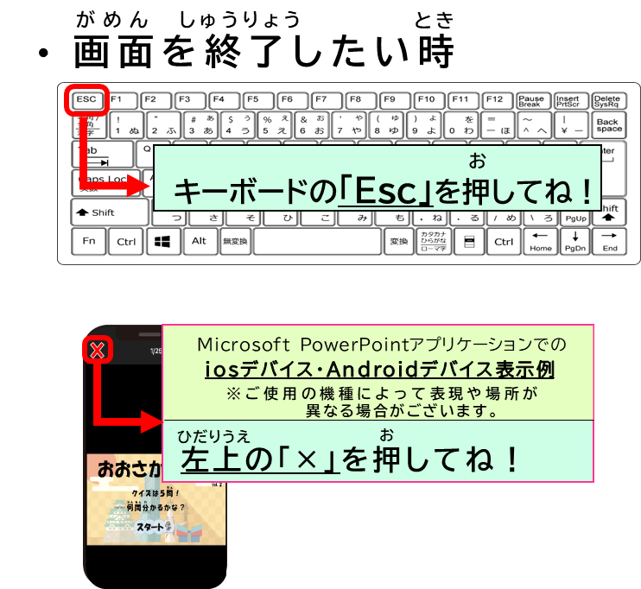



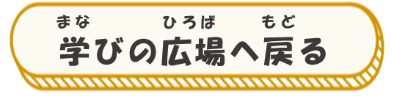
ぜん もん
せい かい
おめでとう！
全問正解！
大阪府統計博士だね！
おおさかふとうけいはかせ
あなたは
すごいね👍👍👍
きん
きゅう
金メダル級

Slide 62

もん
せい かい
４問正解！
あなたは
やるね👍👍
ぎん
きゅう
銀メダル級

Slide 63

もん
せい かい
３問正解！
あなたは
いいね👍
どう
きゅう
銅メダル級

Slide 64
もん
せい かい
２問正解！
ちょう せん
また挑戦してね！
おおさかふとうけいはかせ
めざ
大阪府統計博士を目指してみよう！

Slide 65
もん
せい かい
１問正解！
ちょう せん
また挑戦してね！
おおさかふとうけいはかせ
めざ
大阪府統計博士を目指してみよう！

Slide 66
もん
せい かい
０問正解！
ちょう せん
また挑戦してね！
おおさかふとうけいはかせ
めざ
大阪府統計博士を目指してみよう！

